Slide 1

Сервис рейтинга преподавателей
Учебный критик
Приложение, в котором студенты смогут оставлять свое мнение о преподавателях нашего университета

Slide 2
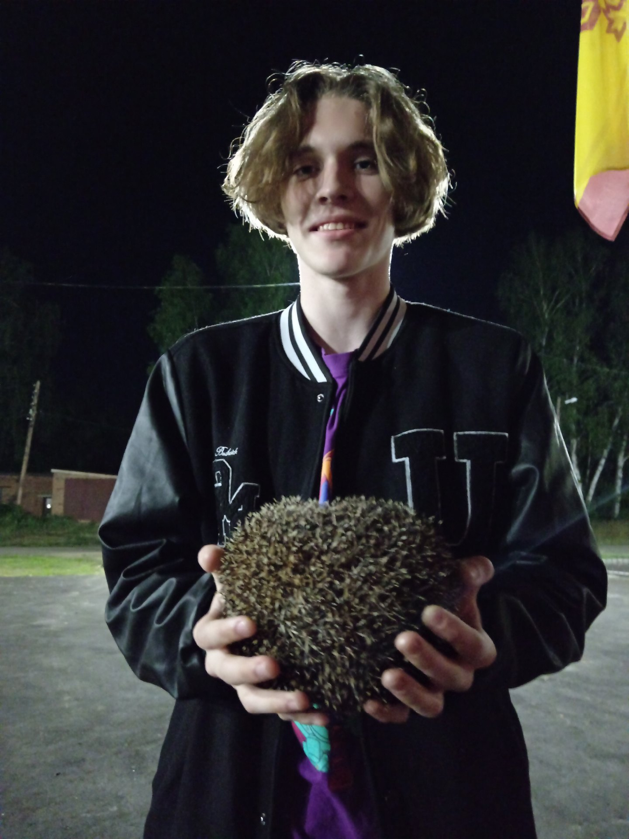

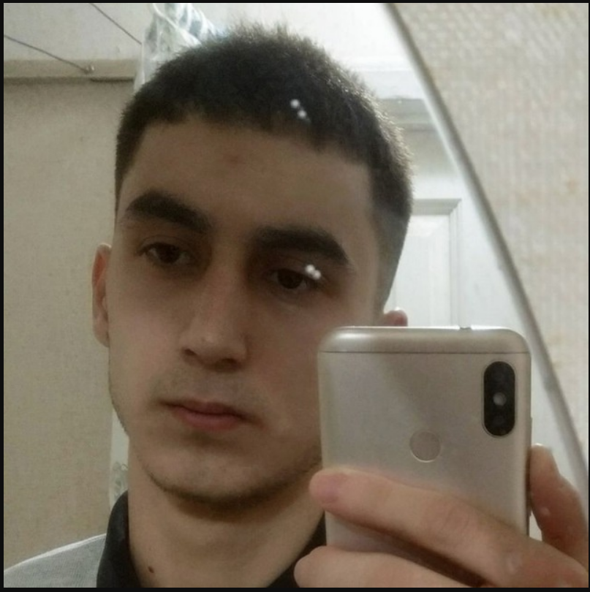
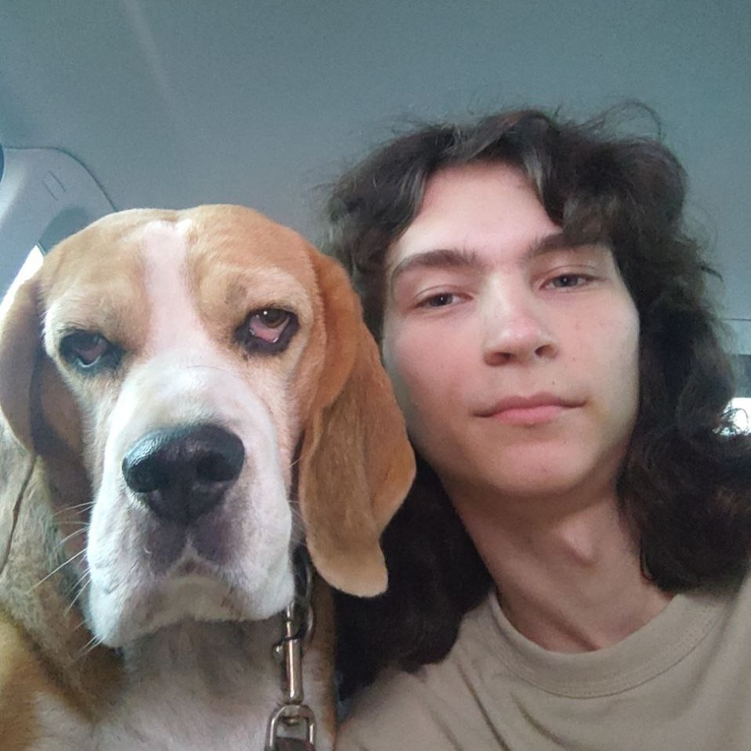
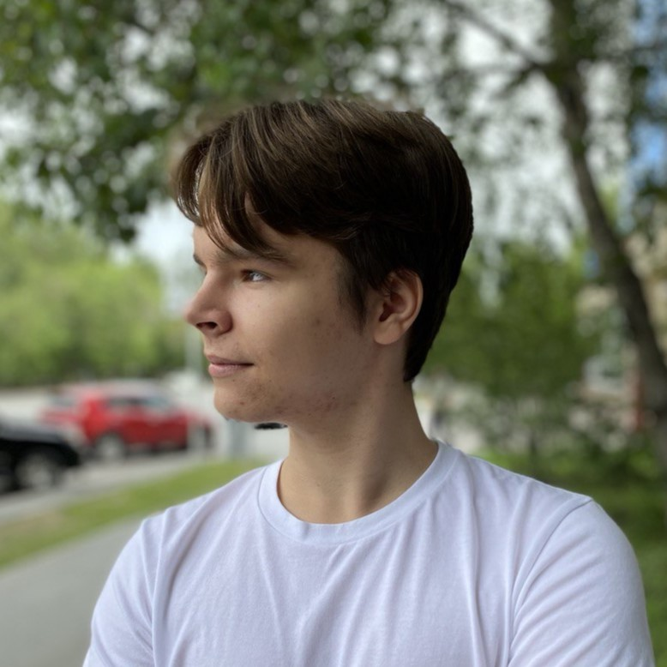
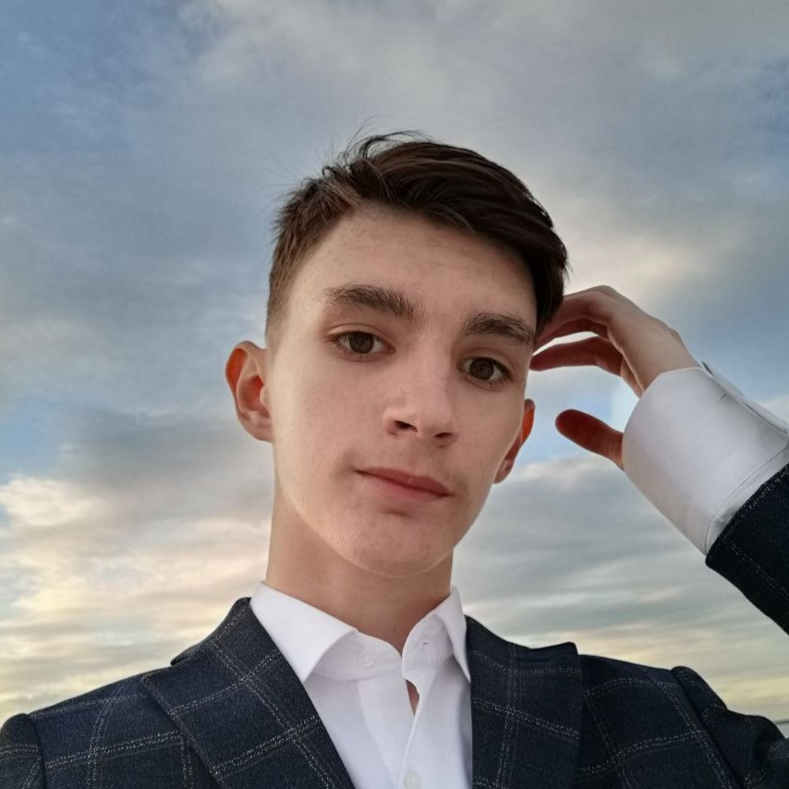

ПРОФИЛЬ КОМАНДЫ
Валерий Благин
WEB-программист
опыт: отсутствует
навыки: язык Python
Тимур Ахметов
WEB-программист
опыт: отсутствует
навыки: языки программирования
(С++, С#, Python)
Юлдашев Элдор
WEB-программист
опыт: отсутствует
навыки: язык Python
Попов Евгений
лидер команды
WEB-дизайнер
опыт работы в Figma, Tilda
навыки: языки программирования C#, Python
Подолянко Кирилл
Менеджер
по изучению общественного мнения
Опыт работы в Figma
Навыки: язык программирования Python
Попов Никита
WEB-программист
опыт: отсутствует
навыки: Python, C++
Каримов Абдуолим
WEB-программист
опыт: отсутствует
навыки: Python

Slide 3

ПРОБЛЕМА
Проблема: Студенты, особенно на ранних стадиях обучения, сталкиваются с трудностями при определении качества преподавателя. Они часто испытывают затруднения в выборе подходящего преподавателя, так как существующие сервисы и ресурсы не предоставляют достаточного функционала для этой цели. В результате, студентам может быть сложно оценить, насколько преподаватель сможет эффективно и интересно провести занятия или поддержать их в процессе обучения
В настоящее время эту проблему решают следующими способами: -Спрашивают у знакомых и в общих университетских чатах
Они неэффективны, потому что:
-занимают крайне много времени
-не всегда есть информация про конкретного преподавателя

Slide 4

ЦЕЛЕВАЯ АУДИТОРИЯ
Общие характеристики: Юноши и девушки в возрасте от 17 до 25 лет, учащиеся в университетах с возможностью выбора преподавателей
Проблемы и потребности: Студенты испытывают трудности при выборе преподавателя
Продукты, которые сейчас использует для решения проблемы: общие чаты в социальных сетях, сарафанное радио
Причины, по которым текущие решения «не работают»: поиск нужной информации в чатах занимает очень много времени, вопросы студентов могут потеряться в других сообщениях
Что ценит, на что обращает внимание: отзывчивость и доступность сервиса.

Slide 5
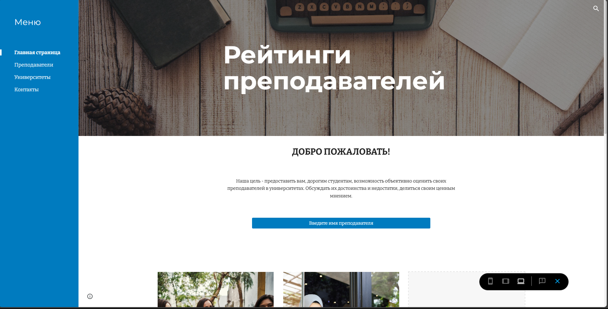
ИДЕЯ ПРОЕКТА
Предлагаемая идея: Разработать сервис, который будет предлагать студентам надежные и точные сведения о преподавателях. Такой сервис должен включать в себя платформу для обратной связи от студентов о качестве преподавания, оценки и рекомендации от других студентов, а также подробную информацию о профессиональном опыте и квалификации преподавателя. Сервис включает в себя сайт, но при дальнейшем успехе может перетечь и в развитие чат-бота или мобильного приложения
Мы сможем реализовать проект в период до 3 лет, за сумму до 1 млн рублей, силами нашей команды.

Slide 6
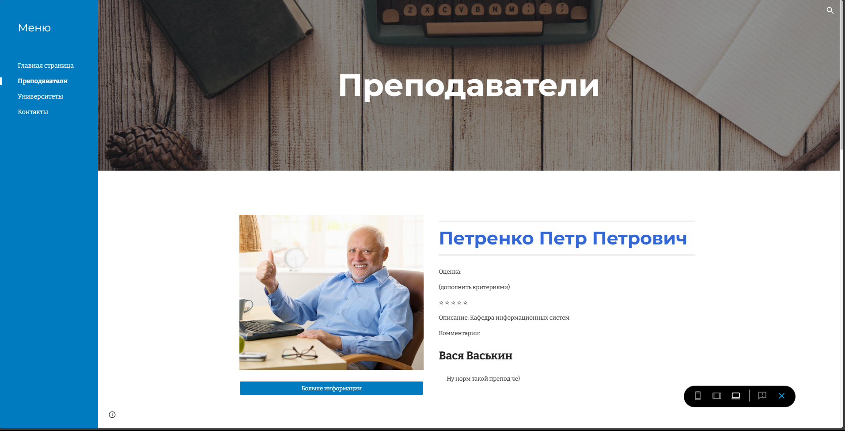
ПРОДУКТ ПРОЕКТА
Продукт: мы предлагаем создать сайт, позволяющий студентам разных университетов оценивать своих преподавателей.
Основные функции / возможности:
-Оценка преподавателей по разным параметрам
-Сортировка преподавателей по рейтингу в рамках одного университета/ предмета
-Возможность оставить подробный отзыв
Сценарий использования: Посетить сайт - авторизироваться через корпоративную почту - найти преподавателя - оценить преподавателя - оставить отзыв - ожидать проверку модерации
Примеры внешнего вида

Slide 7
ТЕХНОЛОГИЯ
Технологии, используемые в решении:
-Веб-сайт в интернете
-Чат-бот в мессенджере Telegram
Продукт обладает следующими техническими параметрами:
Фронтенд: HTML, CSS, JavaScript
Бекенд: Python, Ruby, PHP, Node.js и фреймворки Django, Ruby on Rails
База данных: MySQL
Чат-бот: Dialogflow, Microsoft Bot Framework, BotPress
Уровень готовности технологии: TRL № 1

Slide 8
КОНКУРЕНТНЫЙ АНАЛИЗ
Критерии | Учебный критик | Rate My Professors | Студзона | Docsity | Niche | Rate My Teachers
Работа с аудиторией | Наличие отзывчивой техподдержки, форма для связи с командой проекта, наличие модераторов | Поддержка отсутствует, есть соц.сети. | Наличие форума, отстутствие модерации и технической поддержки | Есть техподдержка, контакты для связи. Слабая модерация | Наличие техподдержки, группы на Facebook | Есть поддержка, подробная форма для связи с администрацией сайта.
Удобство в использовании | Современный UI, работа с UX-дизайном. Наличие меню для быстрого нахождения нужной информации | Интерфейс понятный и интуитивный, нет лишней информации. | Перегруженный интерфейс, с множеством невыразительных ссылок. Сильный визуальный шум. Непонятная визуально система оценивания | Непонятный интерфейс, лишняя информация, сложные функции. Неоптимизированный поиск, неоднородность качества материалов, ограниченная конфиденциальность и безопасность | Понятный, незагромождённый интерфейс, на странице легко ориентироваться | Интерфейс понятный и интуитивный, нет лишней информации.
Целевая аудитория | Студенты в России | Студенты и абитуриенты (зарубежных стран). | Студенты СНГ-пространства | Студенты и абитуриенты со всего мира | Студенты, абитуриенты, ученики старших классов | Школьники и дошкольники (зарубежных стран).
Функционал | Оценка преподавателя по параметрам; Возможность оставить текстовый отзыв; Сортировка преподавателей по рейтингу/предмету; Наличие тегов | Возможность посмотреть отзывы на учебное заведение и на преподавателей. Отзывы подробные, пятибалльная система оценки , а также теги. | Возможность оставлять оценки и отзывы преподавателям, читать анекдоты(?), читать пользовательские темы(зачастую не связанные с учёбой) | Возможность искать и загружать различные учебные материалы, оценивать преподавателей, курсы и другие учебные материалы, просмотра профилей преподавателей | Возможность оставлять отзывы на преподавателей, учебные заведения. Наличие сортировки по рейтингу в одном вузе, городе, округе. | Диаграммная система оценивания школ и учителей по конкретным критериям с возможностью выбора определенных вариантов ответов, текстовый отзыв написать нельзя.
Монетизация и бизнес-модель | Возможное наличие поддержки от образовательных организаций | Монетизация отсутствует. | Наличие рекламных баннеров | Рекламные объявления на сайте | Размещение рекламы и рекламных материалов на сайте. | Монетизация отсутствует.

Slide 9
ГИПОТЕЗЫ ПРОЕКТА
Гипотеза: Если студентам университета предоставить доступ к информации о рейтинге преподавателей и возможность оценивать и делиться мнением о преподавании, то это повысит их удовлетворенность учебным процессом и будет способствовать улучшению качества образования в университете.
Способ проверки:
-провести опрос студентов из различных университетов, с целью оценки их уровня удовлетворенности учебным процессом и выявления их мнения о преподавателях и актуальности сервиса их оценки.
Целевое количество респондентов:
-100 студентов
Вопросы для опроса / интервью:
1. Насколько важно для вас знать мнение студентов о преподавателях университета?
2. Какая информация о преподавателе была бы наиболее полезна для вас при использовании сервиса оценки преподавателей? (Выберите все, что подходит)
3. Как бы вы оценили полезность такого сервиса для улучшения качества образования в вашем университете?
4. Какую информацию вы бы предпочли видеть в комментариях о преподавателях?
5. Как бы вы оценили полезность такого сервиса для улучшения качества образования в вашем университете?

Slide 10
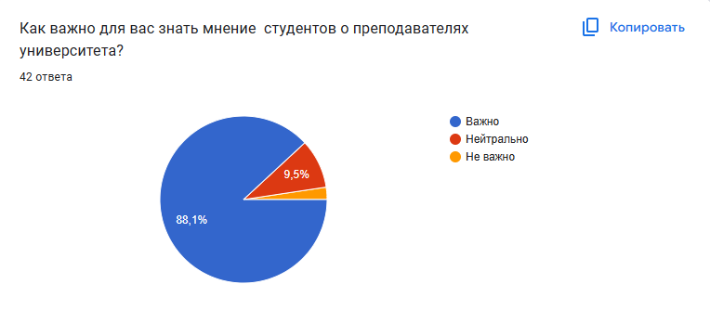
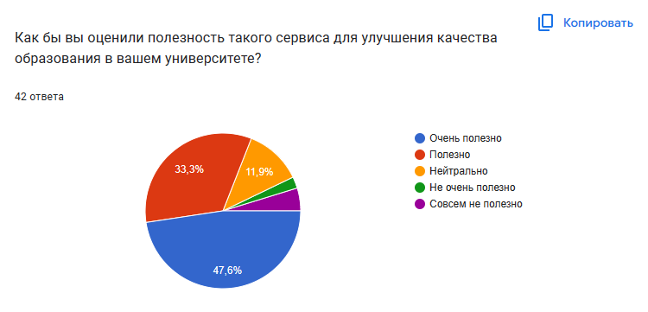
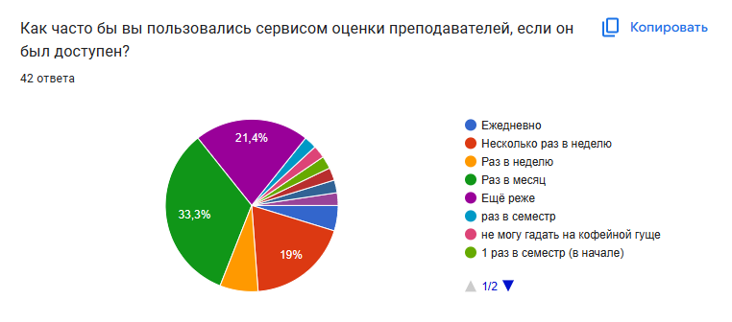
ГИПОТЕЗЫ ПРОЕКТА
Гипотеза: Если студентам университета предоставить доступ к информации о рейтинге преподавателей и возможность оценивать и делиться мнением о преподавании, то это повысит их удовлетворенность учебным процессом и будет способствовать улучшению качества образования в университете.
Мы провели опрос, который подтвердил нашу гипотезу.

Slide 11
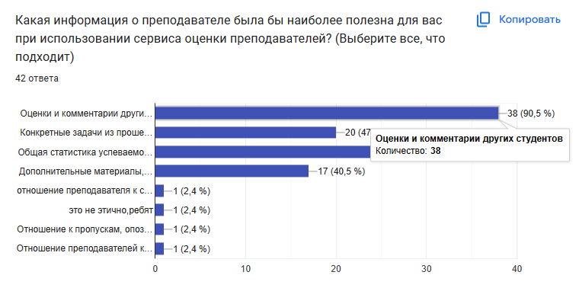
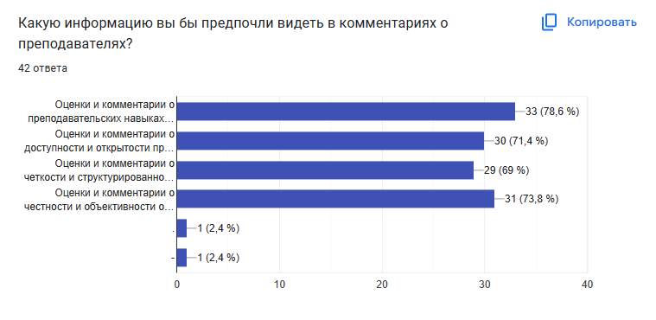
ГИПОТЕЗЫ ПРОЕКТА

Slide 12
ОБЪЁМ РЫНКА
Динамика рынка (с указанием источника): Рынок сервисов рейтингов преподавателей в период с 2022 года и по нынешнее время не претерпевает изменений (вывод сделан на основе пользовательской заинтересованности статистики поисковых запросов Яндекса), в связи с отсутствием подобных сервисов на российском рынке.
Основные «игроки» на рынке: Отзывус, Студзона на российском рынке и Rate My Professors/Teachers на иностранном рынке.
Планируемая доля рынка: Несмотря на существующих конкурентов в лице Rate My Professors/Teachers, Отзывус, Студзона, мы стремимся занять 80% российского рынка.

Slide 13
БИЗНЕС-МОДЕЛЬ
Модель монетизации:
1) Рекламные баннеры, которые пользователь сможет увидеть при заходе на сайт или при посещении определенных страниц.
2) Предоставление некоторых дополнительных возможностей или контента для пользователей, которые оформили подписку. Например, мы можем предоставить расширенную статистику, аналитику или более широкий доступ к оценкам и комментариям.
Стоимость и регулярность: Стоимость подписки: 250₽ в месяц.
Основные каналы сбыта: Сайт, через который пользователи взаимодействуют с сервисом
Маркетинг и продвижение:
Ценностное предложение: Объективные оценки и отзывы, удобство и доступность, возможность обратной связи, индивидуальный подбор преподавателей.
Основные каналы взаимодействия с пользователем: Сайт, таргетированная реклама ВКонтакте, форумы.
Партнёры:
Тюменский Государственный Университет, а также рекламодатели заинтересованные в предоставлении образовательных услуг (GetCourse, JetBrains и т.д.)

Slide 14
РЕСУРСЫ: ДИАГРАММА ГАНТА
Задача | Дата начала | Дата завершения | Ответственный | апрель | май | июнь | июль | август | сентябрь | октябрь | ноябрь
Разработка концепции проекта. | 01.04.23 | 10.04.23 | Попов Е.
Разработка дизайн-концептов сайта. | 01.04.23 | 01.05.23 | Попов Е.
Внедрение сверстанных макетов в административную панель сайта, программирование, настройка требуемого функционала. | 02.05.23 | 15.09.23 | Ахметов Т.
Разработка и настройка сервера, создание базы данных для хранения необходимой информации. | 02.05.23 | 06.07.23 | Попов Н.
Исследование и анализ, изучение рынка, конкурентов, требование пользователей и другие факторы. | 04.05.23 | 01.06.23 | Юлдашев Э.
Заполнение контентом сайта. | 16.07.23 | 15.11.23 | Ахметов Т.
Сбор обратной связи. | 07.07.23 | 15.07.23 | Подолянко К.
Анализ промежуточных результатов проекта | 15.07.23 | 15.09.23 | Каримов А.
Тестовый запуск ресурса в сети. | 01.07.23 | 31.07.23 | Ахметов Т.
Запуск ресурса в сети. | 16.11.23 | 30.11.23 | Ахметов Т.
Сбор обратной связи. | 10.10.23 | 19.10.23 | Подолянко К.
Публикация, продвижение, рассылка по сотрудникам. | 10.10.23 | 19.10.23 | Подолянко К.
Формирование итогового отчета о реализации проекта. | 01.11.23 | 10.11.23 | Попов Е.
Общий срок реализации проекта: 8 месяцев (не более 3-х лет)

Slide 15
РЕСУРСЫ: ФИНАНСОВЫЙ ПЛАН
 | Март | Апрель | Май | Июнь | Июль | Август | Сентябрь | Октябрь | Ноябрь
Доходы:
Выручка от продажи продукции (цена продукта * количество продаж) |  |  |  |  |  | 27500 | 62500 | 92500 | 110 000
Инвестиции / гранты / кредиты (если есть)
Расходы:
Заработная плата специалистов:
-Команда разработки |  |  | 100 000 | 100 000 | 100 000 | 100 000 | 100 000 | 100 000
-Дизайнер |  | 50 000 |  |  | 10 000 |  |  | 10 000
-Менеджер по изучению общественного мнения. PR Менеджер |  |  |  |  | 80 000 |  |  | 80 000
Программное обеспечение | 100 000
Реклама и продвижение |  |  |  |  | 10 000 | 10 000 | 10 000 | 10 000 | 10 000
Хостинг сайта |  |  |  |  | 2000 | 2000 | 2000 | 2000 | 2000
ИТОГО (доходы – расходы) | -100 000 | -50 000 | -100 000 | -100 000 | -192000 | -85000 | -49500 | -99500 | +98 000
Общая стоимость реализации проекта:990 000 рублей (не более 1 млн рублей)
Период окупаемости: 17 месяцев

Slide 16
РЕЗУЛЬТАТЫ
Количественные результаты:
Количество зарегистрированных пользователей: Этот количественный показатель может отразить популярность и привлекательность нашего сервиса среди студентов и других участников образовательного процесса. Хороший результат - более 800 зарегистрировавшихся пользователей, проявляющих интерес к сайту и просматривающих рейтинги различных преподавателей.
Количество оценок преподавателей: Этот показатель покажет активность пользователей на нашем сайте и интерес к оценке преподавателей. Хороший результат - 500 активных пользователей, оставивших свои отзывы.
Количество пользователей растёт на 10% каждый месяц
Качественные результаты:
Оценка воздействия нашего проекта на университетское обучение, такие как улучшение качества преподавания, изменение методологии обучения или повышение интереса студентов к учебным предметам.
-Как пример: Улучшение качества образования

Slide 17
ВЫВОДЫ
В среднесрочной перспективе (3-5 лет) мы планируем…
Расширение функциональности: Внедрение новых функций и возможностей на сайте, таких как рекомендации курсов, аналитика по преподавателям, и возможностей для преподавателей управлять своими профилями.
Партнерство с университетами: Сотрудничество с различными университетами и онлайн платформами для интеграции вашего сервиса в образовательные процессы.
Инвестирование в маркетинг и продвижение: Продвижение нашего сервиса для привлечения большего числа пользователей.
Анализ данных: Использование накопленных данных для создания отчетов и аналитики, которая может быть полезна как студентам, так и университетам.
Развитие мобильных приложений: Создание мобильных приложений для облегчения доступа к сервису и повышения удобства пользования.
Проект целесообразен / нецелесообразен для реализации по следующим причинам:
Социальная значимость: проект направлен на улучшение качества образования в университете путем предоставления студентам возможности оценивать преподавателей. Это способствует повышению прозрачности и ответственности в образовательной сфере.
Возможность улучшения образовательного процесса: Путем сбора оценок и обратной связи от студентов создается инструмент для постоянного улучшения качества образования в университете.

